Slide 1
Археология в Иркутске и Иркутской области
Факультативное занятие в 5 классе

Slide 2
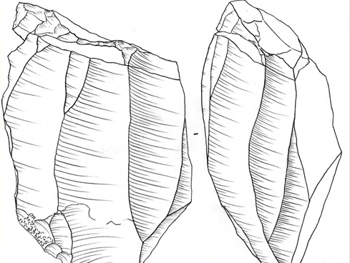
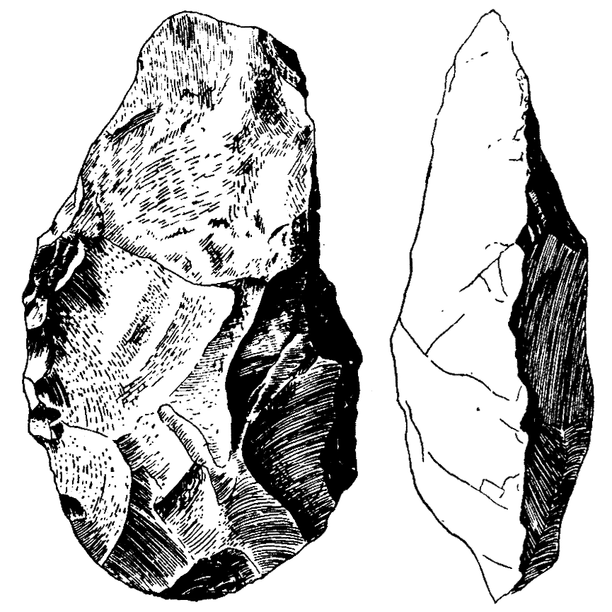
Вещественные артефакты
АРТЕФАКТ - предмет, сделанный или обработанный человеком..
бифас
нуклеус

Slide 3
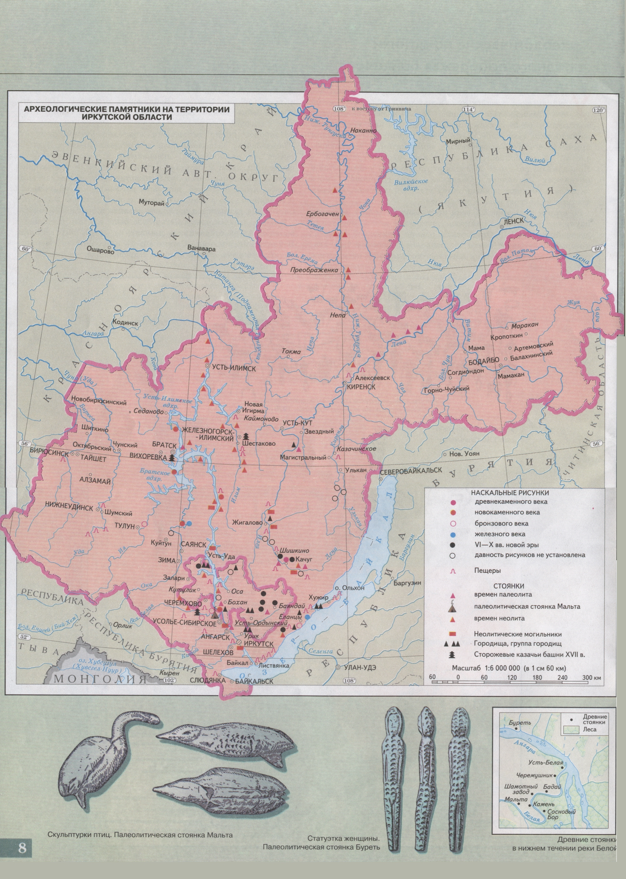

Slide 4
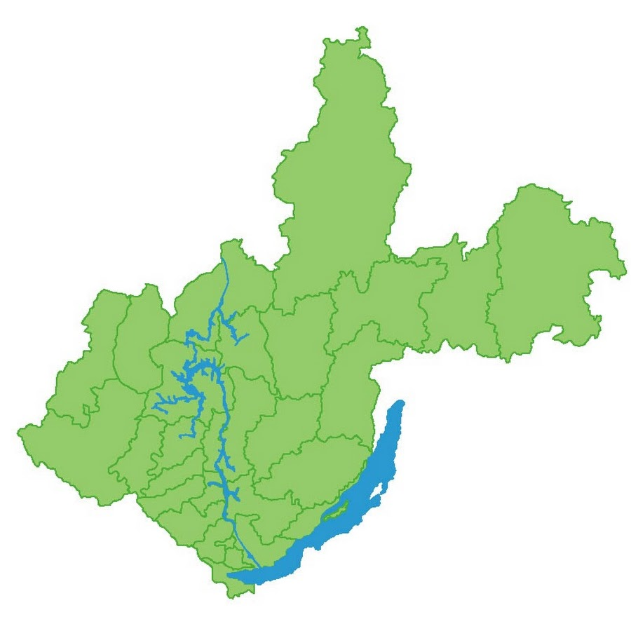
Указать на карте
г. Иркутск, г. Братск, г. Усть-Илимск,
г. Ангарск, г. Киренск, г. Иркутск, г. Железногорск-Илимский
Реку: Ангару
3 любых могильника
3 Сторожевые казачьи башни
О. Байкал
Г. Иркутск

Slide 5
Указать на карте
г. Иркутск, г. Братск, г. Усть-Илимск,
г. Ангарск, г. Киренск, г. Иркутск, г. Железногорск-Илимский
Реку: Ангару
3 любых могильника
3 Сторожевые казачьи башни
Г. Усть-Илимск
Г. Братск
Г. Киренск
Г. Железногорск-Илимский
О. Байкал
Г. Черемхово
Г. Иркутск
Г. Ангарск

Slide 6
Заполните таблицу по тексту
Вид занятий | Содержание занятия, цель

Slide 7
Заполните таблицу по тексту
Вид занятий | Содержание занятия, цель
Охота | Мамонты, носороги, северные олени, чтобы есть и строить жилища, изготавливать одежду , орудия труда
Собирательство | Семена диких растений, корневища диких растений для употребления в пищу.
Строительство жилищ | Для того, чтобы не замерзнуть, защита от диких животных. Рога, кости, шкура
Рыбная ловля | Сибирский осетр, стерлядь, хариус, ленок, таймень - доп. информация от учителя

Slide 8
Составить рассказ от лица древнего человека по плану
1. Место обитания
2. Образ жизни. Жилище. Занятия.
3. Предметы и орудия труда.
https://sites.google.com/view/irkutsk-moyostrog/%D0%B3%D0%BB%D0%B0%D0%B2%D0%BD%D0%B0%D1%8F-%D1%81%D1%82%D1%80%D0%B0%D0%BD%D0%B8%D1%86%D0%B0 – сайт Иркутсковедения, где выставлены рассказы ребят.

Slide 9
Рефлексия
Что нового я узнал?
Почему эту тему надо изучать?
Где мне пригодится полученная информация?

